Slide 1

..
MASARYKOVA UNIVERZITA
BRNO
1919

Slide 2

Filozofická fakulta

Slide 3
Flyktningene fra Tsjekkoslovakia
NORGE – ET HJEM
Nansenhjelpen
1939

Slide 4
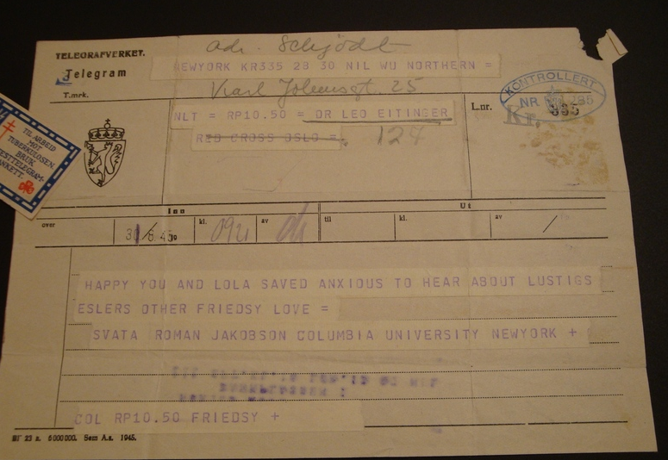

Slide 5
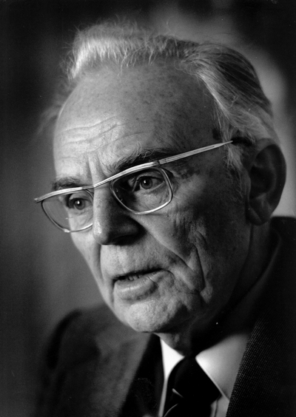

Slide 6
Tsjekkoslovakiske borgere
Leo Eitinger (1912 – 1996), norsk psykiater
Arkitekt Otto Eisler (1893 – 1968), med sin Moritz bror og svigerinne Helene
Robert Weinstein(1898 – 1944?), forretningsmann fra Opava
Nora Lustig (1899 – 1943)
Hans Lustig (1922 – 2009)
Fritz Lustig (1922 – 1973)

Slide 7
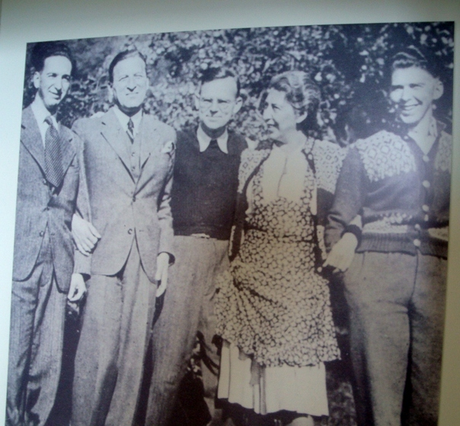

Slide 8
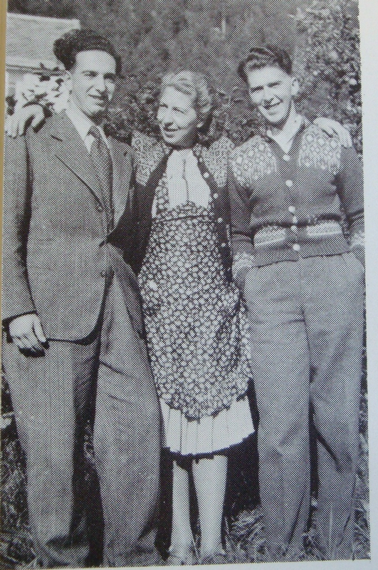

Slide 9
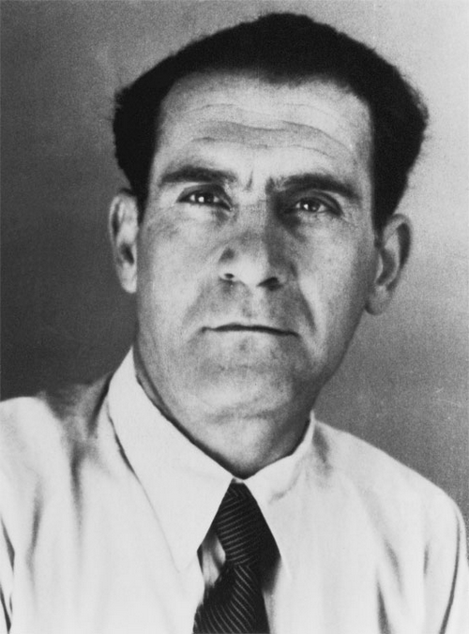
Otto Eisler

Slide 10
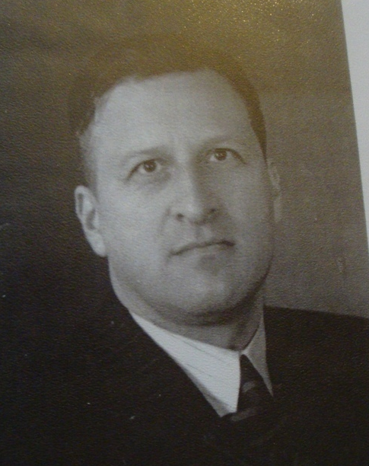
Robert Weinstein

Slide 11
Kom ikke samtidig, fra mai til november 1939
Oslo
Gudbrandsdalen
Nesjestranda
Vollan, Trondheim
Falstad
Bredtvet
„Gotenland“

Slide 12
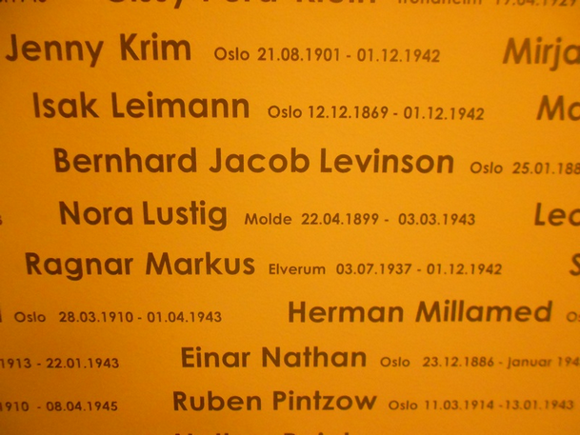

Slide 13
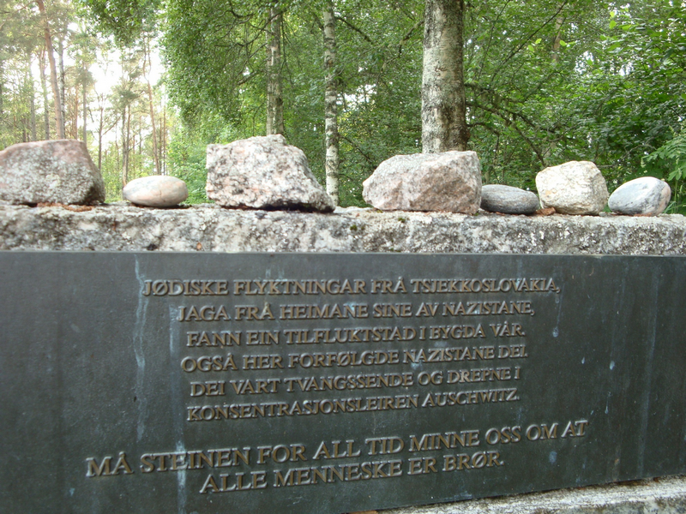

Slide 14
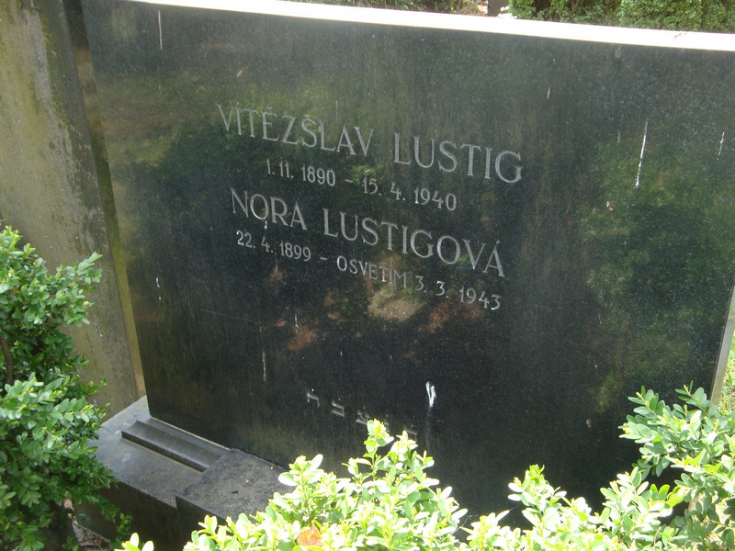

Slide 15
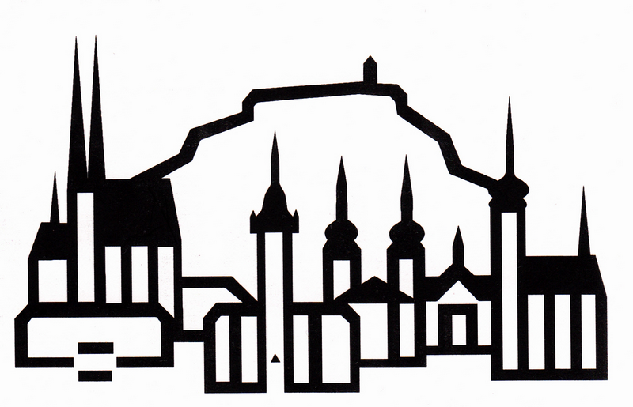
Hvor kom de fra?
BRNO, Moravia, Tsjekkoslovakia

Slide 16
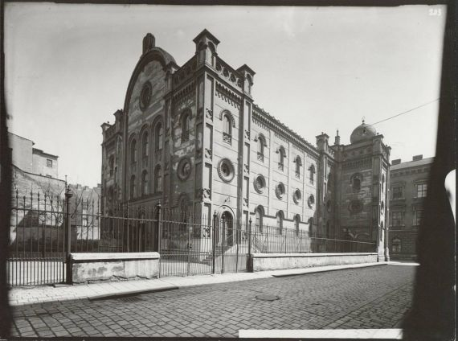
Synagoge i Brno, ødelagt 16.3.1939

Slide 17
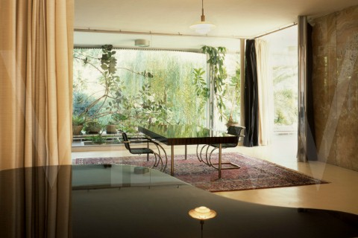
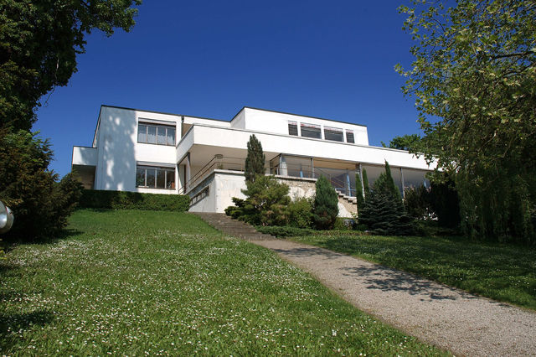
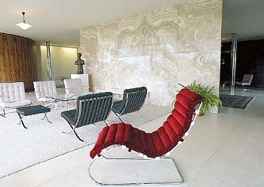
VILA TUGENDHAT

Slide 18
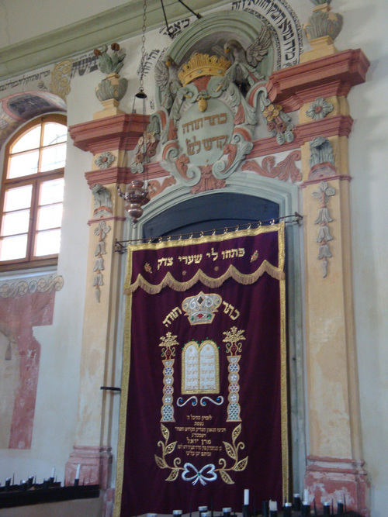
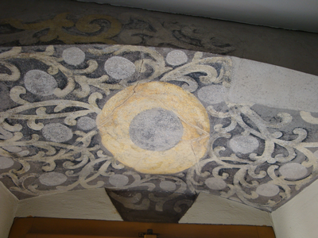
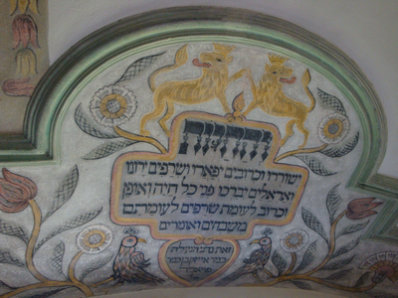

Slide 19
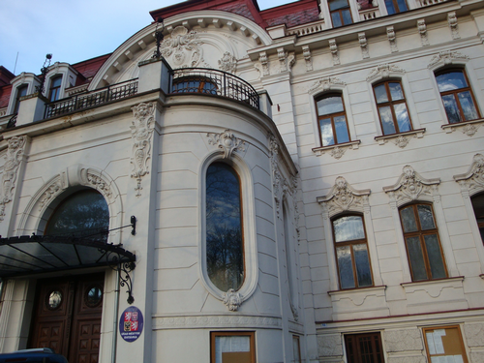
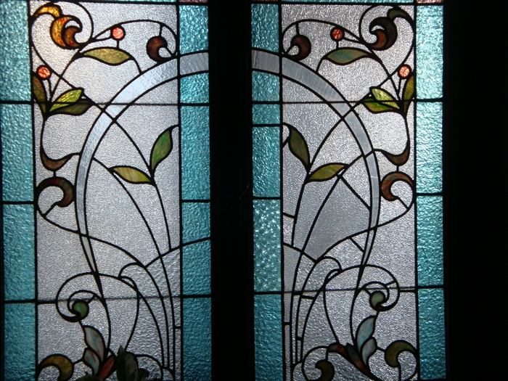
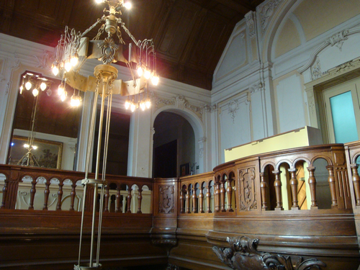
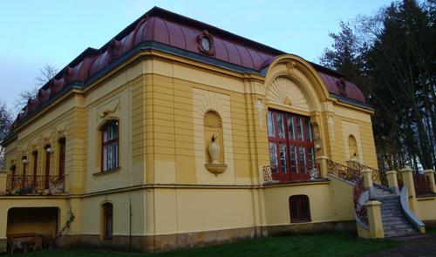

Slide 20
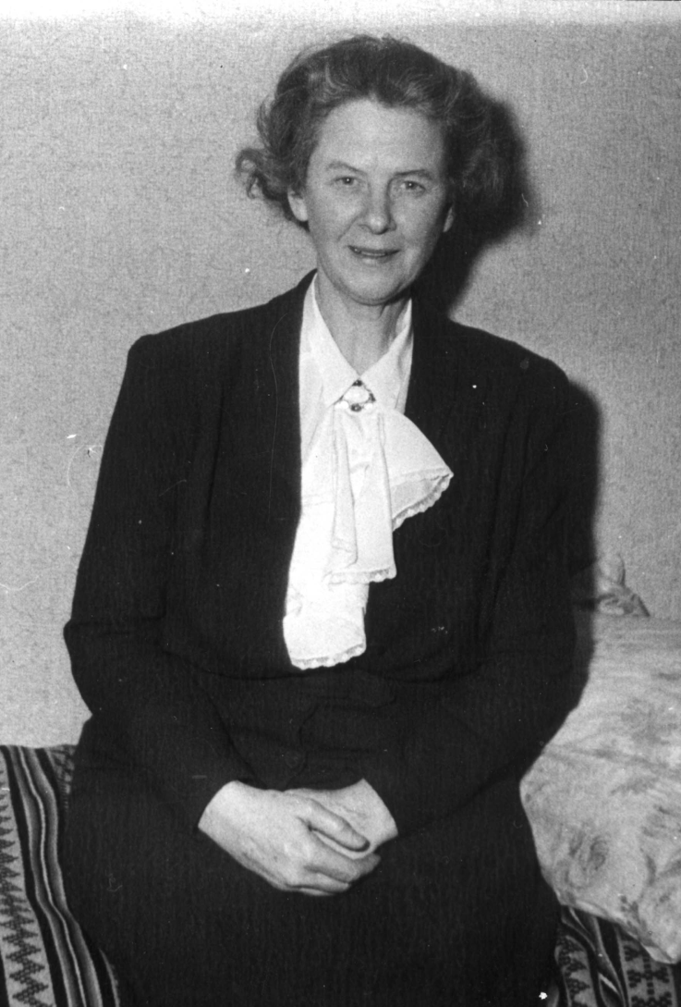
Sigrid Heliesen Lund
(1892 – 1987)

Slide 21
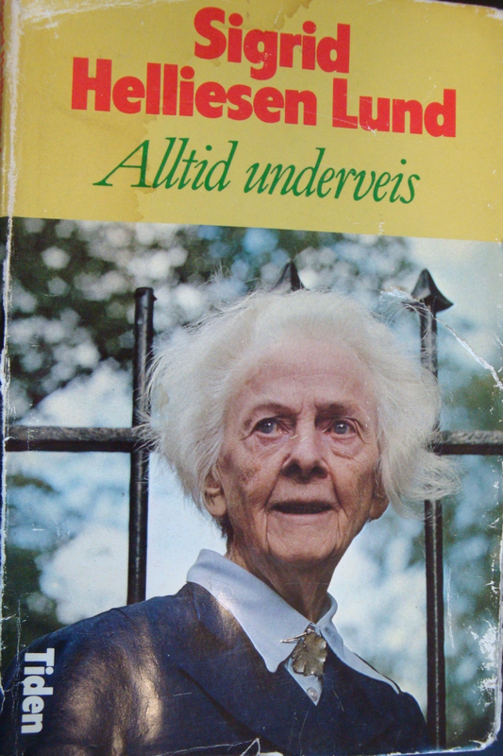

Slide 22
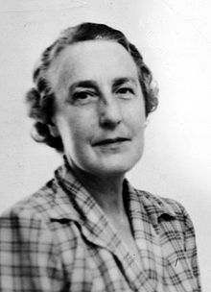
Marie Lous Mohr
(1892 – 1973)

Slide 23
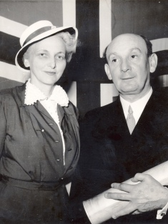
Tove Filseth Tau
(1905-1994)

Slide 24
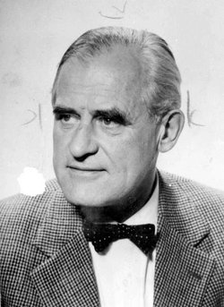
Odd Nansen
(1901 – 1973)

Slide 25
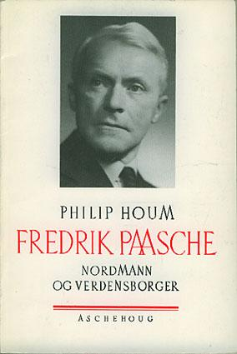
Fredrik Paasche
(1886 – 1943)

Slide 26
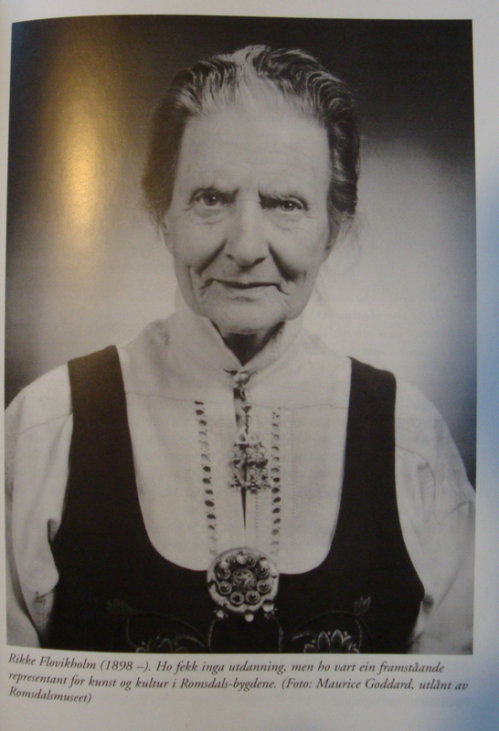
Rikke

Slide 27
Nesjestranda
Pastor Aksel Kragset
MALO familie

Slide 28
